Slide 1
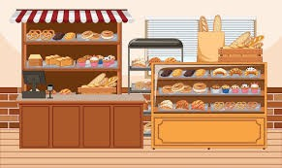
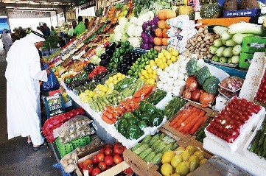
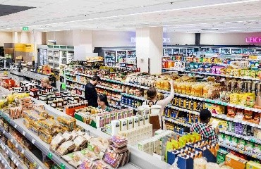
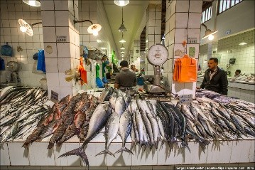
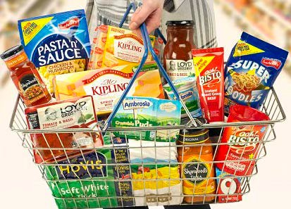
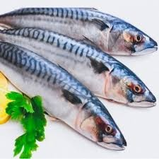
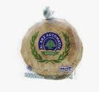
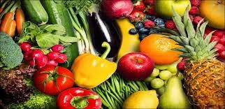




�_{ي} ﻮﻴﻟا رﺎبﺘﺧﻻا
 | ﺦﻳرﺎﺘﻟا | ﻞﺼﻔﻟا ﺚﻟﺎﺜﻟا | ﻞﺼﻔﻟا ﻲﺳارﺪﻟا | 2025 | ﺔﯿﺳارﺪﻟا ﺔﻨﺴﻟا | ﻲﻓ ةرﺎﮭﻣو ﺔﻓﺮﻌﻣ ﺮﮭﻈٌﻳ ﻲﮭﻄﻟا تﺎﯿﺳﺎﺳأ | ةﺪﺣﻮﻟا ﻢﺳا
ﺔﻋﻮﻨﺘﻤﻟا ﺔﯿﺋاﺬﻐﻟا ﻊﻠﺴﻟا ﻰﻠﻋ لﻮﺼﺤﻟا ﻦﻛﺎﻣأ دﺪﺤﻳ ﺔﯿﺋاﺬﻐﻟا ﻊﻠﺴﻟا ماﺪﺨﺘﺳا ﺪﺋاﻮﻓ ﺮﻛﺬﻳ مﺎﻌﻄﻟا داﺪﻋﻹ ﺔﯿﺋاﺬﻐﻟا داﻮﻤﻟا ﺔﯿﻤﻛ دﺪﺤﻳ |  |  |  |  | ءادﻷا رﺎﯿﻌﻣ | ﺔﯿﺋاﺬﻐﻟا داﻮﻤﻟا عاﻮﻧأ ﻒﺼﻳ | ﻢﻠﻌﺘﻟا جﺮﺨﻣ
4 سرﺪﻟا |  |  |  |  | سرﺪﻟا ﻢﻗر | ﺔﯿﺋاﺬﻐﻟا ﻊﻠﺴﻟا ﻰﻠﻋ لﻮﺼﺤﻟا ﺎﮭﺘﯿﻤﻛو | سرﺪﻟا ﻢﺳا
4 |  |  |  |  | ﺔﻋﻮﻤﺠﻤﻟا ﻢﺳا | ميسم محي الدين | ة/ﺐﻟﺎﻄﻟا ﻢﺳا
10 |  |  |  |  |  |  | رﺎﺒﺘﺧﻻا ﺔﺟرد
10 |  |  |  |  |  |  | رﺎﺒﺘﺧﻻا ﺔﺠﯿﺘﻧ
تﺎﺟرﺪﻟا 10 10 | رﺎﺒﺘﺧﻻا ﺔﻟﺎﺳا السؤال الأول وصل السلع للشراء من المكان المناسب لها

